Slide 1
Versão 0.1 do S.I.
Tecnologias propostas. Descrição dos componentes. Demonstrações.
André Carvalho Alexandre Carvalho Luís Oliveira
João Carvalho Joni Correia Bruno Duque

Slide 2
Conteúdos
Tecnologias propostas.
Descrição e demonstração do S.I.
Descrição e demonstração da App Android.
Tecnologias em investigação.

Slide 3
Tecnologias propostas
Servidores web. Protocolos. Formatos de dados.

Slide 4
Restrições
As tecnologias escolhidas têm que ser:
Robustas;
Eficientes;
De fácil implementação;
Bem documentadas;
Gratuitas (Open-source, de preferência)!

Slide 5
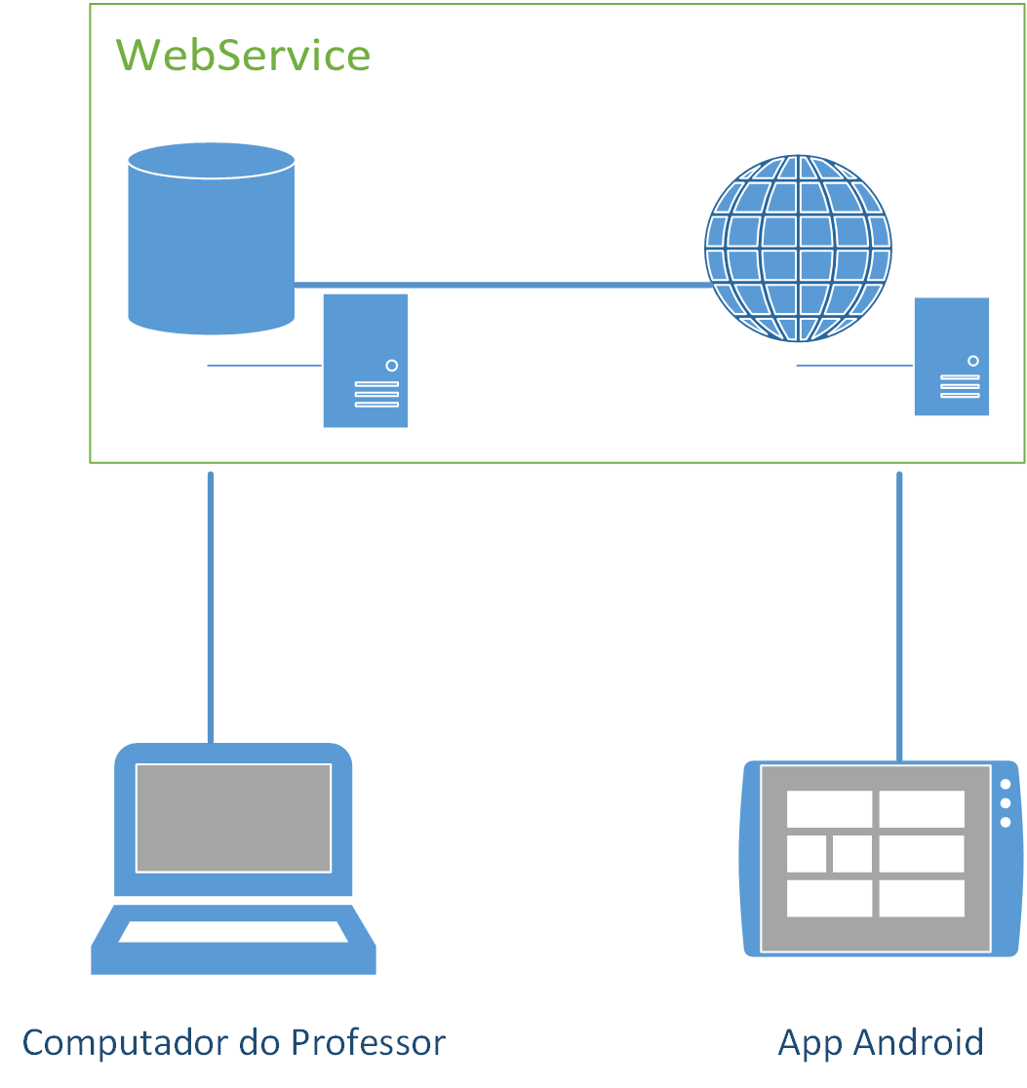
Estrutura do WebService

Slide 6
Tecnologias para o Servidor Web
Pensou-se nas seguintes opções:
asp.NET (Licensas do Windows são pagas);
Python (Só uma pessoa conhece, e pouco);
Apache, Nginx (Só servem ficheiros estáticos);
Node.JS (Difícil learning curve, com frameworks);
PHP (Ugh!);
Outra que vamos falar à frente.

Slide 7
Tecnologias para o SGBD
Pensou-se nas seguintes tecnologias de SGBD:
Microsoft SQL Server (Licensas do Windows outra vez);
MongoDB e semelhantes (NoSQL → No ACID);
Oracle (Insert coin to continue?);
PostgreSQL (Pouco conhecido);
MySQL (Simples, conhecido, boa documentação);

Slide 8
Protocolos e suporte de dados
Protocolo da camada de aplicação:
HTTP (Testado, comum, trabalha sobre TCP, pode-se usar SSL para encriptação).
Suporte de dados:
XML (Pesado, difícil tratamento);
JSON (Leve, fácil tratamento por linguagens modernas).

Slide 9
{
"solvedTests": [
{
"id": 1,
"testId": 1,
"completionDate": "1-1-2014",
"studentName": "Nome do aluno",
"voiceBase64": ""
}
]
}
<?xml version="1.0" encoding="utf-8"?>
<solvedTests>
<test>
<id>1</id>
<testId>1</testId>
<completionDate>1-1-2014</completionDate>
<studentName>Nome do aluno</studentName>
<voiceBase64></voiceBase64>
</test>
</solvedTests>
Comparação entre XML e JSON

Slide 10
Tecnologias escolhidas
Protocolo de transporte: Http;
Suporte de dados: JSON + Base64 Encoding;
Servidor web + WebService: Node.JS;
Base de dados: MySQL;
Sistema Operativo: Linux (Ubuntu Server).

Slide 11
Sistema de Informação
WebService de suporte à app.

Slide 12
Sistema de Informação
Tecnologia em Node.JS;
Suporte para servir uma lista de testes à app;
Suporte para receber uma lista de respostas aos testes a partir da app;
Comunicação feita através de Http;
Dados transferidos em JSON + Base64.

Slide 13
Bibliotecas usadas para v0.1
http: Criação de um servidor Http;
mysql: Estabelecer uma ligação a um servidor MySQL em Ubuntu Server.

Slide 14
Exemplo
Servidor Http simples com recurso a um sistema de Base de Dados

Slide 15
// Import da biblioteca http
var http = require('http');
// Import do ficheiro da lógica do servidor
var _server = require('./server');
// Criação do servidor
http.createServer(function (req, res) {
// Tratar as requests
_server.handleRequest(req, res);
// Ouvir no porto 8080
}).listen(8080, '127.0.0.1');
console.log('Server running at http://127.0.0.1:8080/');
Exemplo: Criação de um servidor Http simples

Slide 16
function _handleRequest(request, response) {
_addCorsHeaders(response);
switch (request.method) {
case 'GET':
switch (request.url.replace('?', '')) {
case '/testList':
_sqlserver.getTests(response);
break;
default:
_sendNotFound(response);
break;
}
break;
Exemplo: Routing das requests para métodos (1/2).

Slide 17
case 'POST':
switch (request.url.replace('?', '')) {
case '/postTestResults':
_pushResults(request, response);
break;
default:
_sendNotFound(response);
}
}
}
Exemplo: Routing de requests para métodos (2/2)

Slide 18
Exemplo
Query de uma base de dados MySQL.

Slide 19
// Import da biblioteca mysql
var mysql = require('mysql');
// Criar a ligação ao servidor
var pool = mysql.createPool({
host : '192.168.56.101',
user : 'psiapp',
password : 'psiapp',
database : 'letrinhas'
});
Exemplo: Ligação a um servidor MySQL.

Slide 20
function _fetchTests(response) {
// Query
pool.query('SELECT * from Testes;', function(err, rows, fields) {
// Verificar se existem erros
if (err) {
console.log(err);
_sendError(response);
} else {
// Tudo está ok. Vamos construir a resposta...
var result = {
tests: [],
success: 1
};
Exemplo: Query de uma base de dados mysql e devolução dos resultados (1/2).

Slide 21
for (var i = 0; i < rows.length; i++) {
// Adicionar os resultados à resposta...
result.tests.push({
id: rows[i].id,
// Repete para os outros
maxTries: rows[i].maxTries
});
}
// E enviá-la para o cliente!
response.writeHead(200, { 'Content-Type': 'application/json; charset=utf-8' });
response.end(JSON.stringify(result));
}
});
}
Exemplo: Query de uma base de dados mysql e devolução dos resultados (1/2).

Slide 22
App Android
Obtenção, colocação e tratamento de dados.

Slide 23
Características
Faz uso de um HttpClient para requisitar e colocar recursos no servidor;
Faz uso de APIs do Android para fazer o tratamento de JSON;
Os resultados são disponibilizados na app no caso do GET.

Slide 24
Exemplo
GET Request em Java.

Slide 25
{
"tests": [
{
"id": 1,
"title": "O Capuchinho Vermelho",
"text": "Era uma vez...",
"professorName": "Um professor qualquer",
"maxTries": 3
}
]
}
Estrutura do ficheiro JSON para GET dos dados.

Slide 26
/// Faz uma http GET request ao servidor.
public JSONObject get(String url, List<NameValuePair> params) {
try {
// Criação do cliente http
DefaultHttpClient httpClient = new DefaultHttpClient();
// Definição do URL, com query string caso necessário
String paramString = URLEncodedUtils.format(params, "utf-8");
url += "?" + paramString;
// Criação e envio da GET request
HttpGet httpGet = new HttpGet(url);
HttpResponse httpResponse = httpClient.execute(httpGet);
// Continua...
Exemplo: Obtenção de dados do servidor (1/3)

Slide 27
// Obtenção dos dados da resposta do servidor.
HttpEntity httpEntity = httpResponse.getEntity();
InputStream is = httpEntity.getContent();
} catch (Exception e) {/* Erro na request! */}
try {
// Leitura dos dados.
BufferedReader reader =
new BufferedReader(
new InputStreamReader(is, "utf-8"), 8
);
// StringBuilder para guardar os dados
StringBuilder sb = new StringBuilder();
String line;
// Continua...
Exemplo: Obtenção de dados do servidor (2/3)

Slide 28
// Guardar os dados
while ((line = reader.readLine()) != null) {
sb.append(line + "\n");
}
// Fechar a stream de leitura.
is.close();
json = sb.toString();
} catch (Exception e) {/* Erro ao guardar dados! */}
try {
// Parse da string para um objeto
JSONObject jObj = new JSONObject(json);
} catch (JSONException e) {/* JSON Inválido! */}
// Devolver o objeto JSON
return jObj;
}
Exemplo: Obtenção de dados do servidor (3/3)

Slide 29
Exemplo
POST Request em Java.

Slide 30
{
"solvedTests": [
{
"id": 1,
"testId": 1,
"completionDate": "1-1-2014",
"studentName": "Nome do aluno",
"voiceBase64": ""
}
]
}
Estrutura do ficheiro JSON para POST dos dados.

Slide 31
/// Faz uma Http POST request para o servidor com os dados.
public void post(String url, JSONObject jsonObj) {
try {
// Criação do cliente HTTP
DefaultHttpClient httpClient = new DefaultHttpClient();
// Criação da POST request
HttpPost httpPost = new HttpPost(url);
// Colocação dos dados na request
httpPost.setEntity(
new StringEntity(jsonObj.toString())
);
// Continua...
Exemplo: POST de dados no servidor (1/2)

Slide 32
// Continuação
// Envio da request para o servidor
HttpResponse httpResponse = httpClient.execute(httpPost);
// Omitido: Obtenção dos dados de resposta.
} catch (Exception e) {
// Oops, algo correu mal no POST!
}
}
Exemplo: POST de dados no servidor (2/2)

Slide 33
Exemplo
Parsing de JSON em Java.

Slide 34
// Obter os dados do servidor
JSONObject json = jParser.get(url_all_tests, params);
// Obter o array de testes
JSONArray tests = json.getJSONArray("tests");
// Iterar para cada item do array
for (int i = 0; i < tests.length(); i++) {
JSONObject c = tests.getJSONObject(i);
// HashMap que vai guardar os dados para depois
HashMap<String, String> map = new HashMap<String, String>();
// Adicionar cada valor ao HashMap chave => valor
map.put("id", c.getString("id"));
// Repete para os outros (getInt, etc. dependendo do tipo)...
}
Exemplo: Tratamento de um objeto JSON obtido pelo servidor.

Slide 35
Exemplo
Criação de objetos JSON em Java.

Slide 36
// Criação do objeto contentor
JSONObject jObj = new JSONObject();
// Criação do array que vai conter os dados
JSONArray solvedTests = new JSONArray();
for (Test t : testArray) {
// Criar uma nova entidade
JSONObject solvedTest = new JSONObject();
solvedTest.put("id", t.id);
// Colocar a entidade no array
solvedTests.put(solvedTest);
}
// Colocar o array no contentor
jObj.put("solvedTests", solvedTests);
Exemplo: Criação de um objeto JSON em Java.

Slide 37
Tecnologias em investigação
Faz bem experimentar algo de que se goste.

Slide 38


Slide 39
O que é Dart?
Linguagem orientada a objetos da Google;
Familiar, com sintaxe semelhante ao Java e C#;
Funciona tanto no servidor como no browser;
Modular, com recurso a packages e ao pub;
Async com recurso a Futures + Isolates;
Open-source!

Slide 40
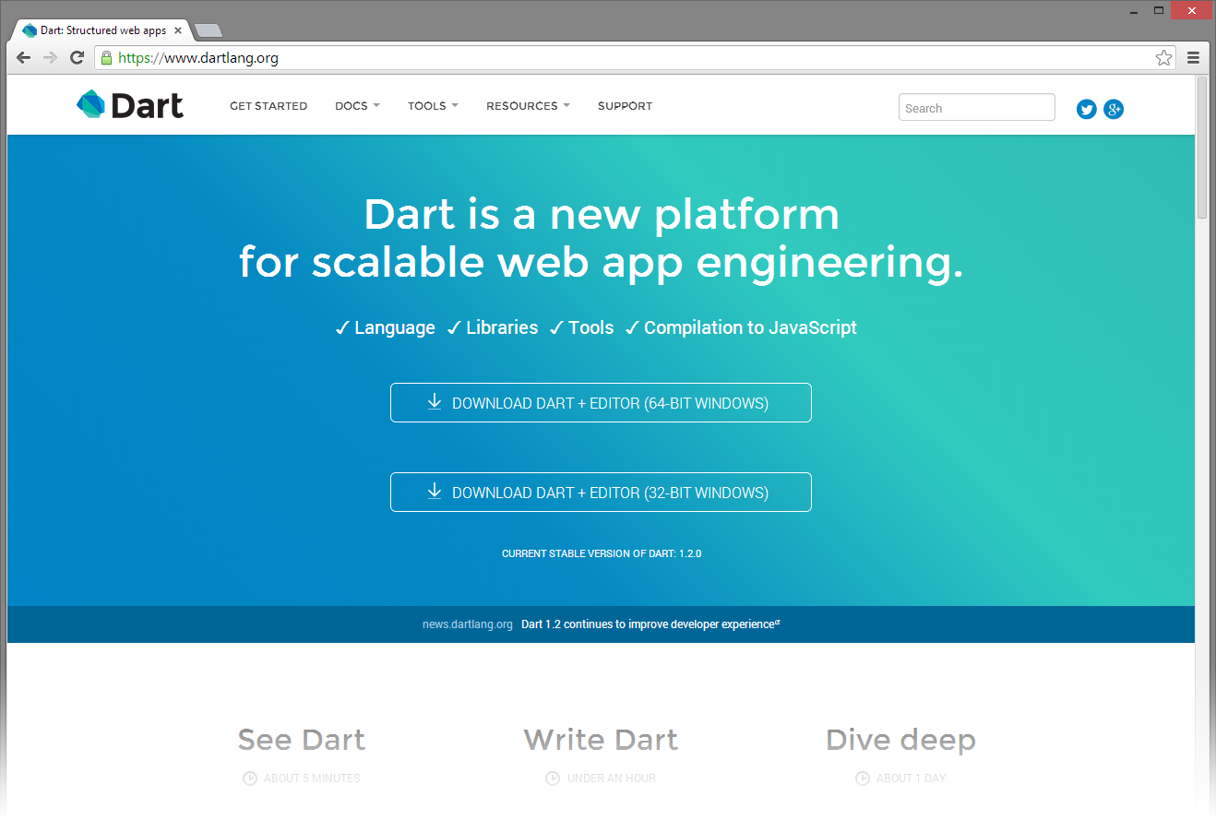

Slide 41
Exemplos
Poucos, senão nunca mais saio daqui!

Slide 42
class Complex {
double re;
double _im;
Complex(this.re, this._im);
Complex.zero() : this(0.0, 0.0);
double get mod => math.sqrt(re * re + im * im);
set im(double value) { _im = value; }
Complex operator+(Complex other) =>
new Complex(re + other.re, im + other.im);
}
Exemplo: Uma simples classe com atributos, seletores, modificadores e operadores.

Slide 43
import 'complex.dart';
main() {
Complex c = new Complex(3.0, 4.0);
print('Valor absoluto de c: ${c.mod}'); // 5.0
c = new Complex.zero();
print('re: ${c.re}'); // 0.0
var z = new Complex(4.0, 3.0);
print('re(z + c): ${(z + c).re}') // 7.0
}
Exemplo: Import de ficheiros, utilização de classes, String interpolation, método main()

Slide 44
Future<Map<String, dynamic>> getTestsFromDb() {
return db.query('SELECT * FROM Testes;')
.then((results) => results.toList())
.then((rows) {
var data = <String, dynamic> {
'tests': <Map<String, dynamic>>[],
'success': 1
};
data['tests'] = rows.map((row) => {
'id': row.id,
// Omitido para os restantes
'maxTries': row.maxTries
}).toList(growable: false);
Exemplo: Obtenção de dados uma base de dados MySQL (1/2)

Slide 45
return data;
}).catchError((e) {
return <String, dynamic> {
'tests': [],
'success': 0
};
});
}
Exemplo: Obtenção de dados de uma base de dados MySQL (2/2).

Slide 46
APIs mais importantes
dart:math: Funções matemáticas;
dart:html: HTML e DOM. Para o browser;
dart:io: HttpServer, File, etc. Para o servidor;
dart:async: Future, Timer, Stream;
dart:convert: Codecs (ex: JSON);
dart:core: Números, Strings, etc.

Slide 47
Potencialidades
Forte API base;
Excelente documentação das APIs;
Learning curve inexistente se se sabe Java;
I/O assíncrona;
Performance melhor que JavaScript (V8);
Comunidade em crescimento.

Slide 48
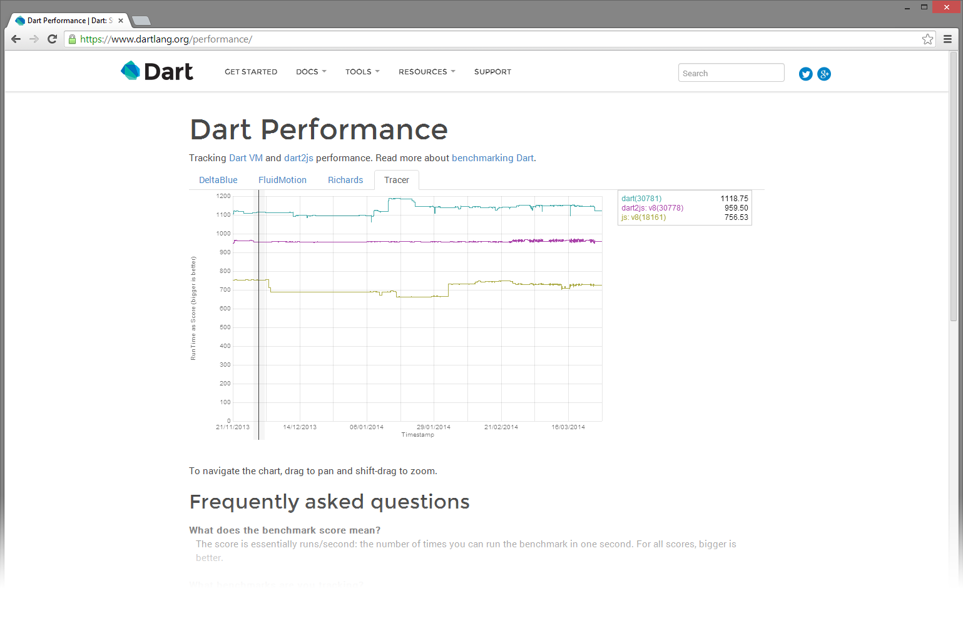

Slide 49
Limitações
Linguagem relativamente recente;
Poucas frameworks/bibliotecas:
Conector MySQL ainda em desenvolvimento (API é estável);
Poderá implicar mais trabalho da nossa parte.

Slide 50
Live demo

Slide 51
Referências
NodeJS: http://nodejs.org
MySQL connector for NodeJS: https://github.com/felixge/node-mysql
Dart: https://www.dartlang.org
Android + JSON + Http: http://www.androidhive.info/2012/05/how-to-connect-android-with-php-mysql/
Http em Android: http://developer.android.com/training/basics/network-ops/connecting.html
Base64: http://developer.android.com/reference/android/util/Base64.html
JSON em Android: http://www.vogella.com/tutorials/AndroidJSON/article.html
JSONObject: http://developer.android.com/reference/org/json/JSONObject.html
JSONArray: http://developer.android.com/reference/org/json/JSONArray.html

